Slide 1
多种形式搞竞赛 多种方法促学习 密西根中文联合竞赛介绍
安华中文学校张星钰
2012年 12月 8日

Slide 2
引言
密西根中文竞赛是由密西根中文学校协会主办‚协会成员各个主要中文学校轮流承办的大型竞赛活动。 从一九九七年创办以来，大多每年一届，有时两年一届，到二零一二年已经成功举办了十二届竞赛活动。
很多比较大的学校和地区都有中文演讲或简单的中文认字比赛。而密西根的中文联合竞赛更注重多种形式的竞赛，动用各种方法促进学生中文学习。形式包括常见的个人中文演讲竞赛，还有适合低年级的汉语拼音竞赛，适合中高年级的阅读比赛，学校组队的即兴中文演讲竞赛和中国文化知识竞赛。其中，文化知识竞赛又分个人书面考分比赛，和团体舞台抢答竞赛。这个文化竞赛项目从二零零零年新加进行以来，每每成为竞赛最激烈，最有观赏性，也是影响力最大的项目，甚至比国侨办举办的文化知识竞赛还早好多年。
这么多种类别，大规模的竞赛方式，在全美国可能也是独无仅有的，因此向大家介绍分享。

Slide 3
举例： 2006年年第8届竞赛

Slide 4
内容简介
竞赛规模
竞赛类别
每一种竞赛的分组、进行过程和评比
竞赛组织
竞赛的组织安排
主要收获和经验
竞赛具体体会
Notes:
Tip: Add your own speaker notes here.

Slide 5
竞赛规模
举例： 2012年文化抢答开始前现场一角

Slide 6
竞赛类别
中文演讲竞赛
汉语拼音竞赛
中文阅读比赛
中国文化知识竞赛
即兴中文演讲竞赛

Slide 7
竞赛类别: 中文演讲竞赛 1
分组
评分项目
评分标准

Slide 8
竞赛类别: 中文演讲竞赛 2
演讲 组别设置和演讲时间限制
组别 | 参赛学生对象 | 至少时间 | 最多时间 | 水平相当于
第一组 | 1年级学生 | 45秒 | 2分钟 | 《中文》第一册
第二组 | 2年级学生 | 45秒 | 2分钟 | 《中文》第二册
第三组 | 3年级学生 | 1分钟 | 2.5分钟 | 《中文》第三册
第四组 | 4年级学生 | 1分钟 | 2.5分钟 | 《中文》第四册
第五组 | 5年级学生 | 1分钟 | 2.5分钟 | 《中文》第五册
第六组 | 6年级学生 | 1.5分钟 | 3分钟 | 《中文》第六册
第七组 | 7年级学生 | 1.5分钟 | 3分钟 | 《中文》第七册
第八组 | 8年级学生 | 1.5分钟 | 3分钟 | 《中文》第八册
第九组 | 9年级和9年级以上的学生 | 1.5分钟 | 3分钟 | 《中文》第九册
第十组 | 1年级以下的学生 | 45秒 | 2分钟
第十一组 | CSL的学生 | 45秒 | 2分钟

Slide 9
竞赛类别: 中文演讲竞赛 3
演讲评分项目和比例分配
项目 | 发音正确 口齿清晰 | 身体语言 面部表情 | 声音声调 感情表达 | 流利程度 | 内容
比例 | 20% | 20% | 20% | 30% | 10%
演讲评分分值
9分制 | 0 | 1 | 2 | 3 | 4 | 5 | 6 | 7 | 8 | 9
百分制 | 80 | 82 | 84 | 86 | 88 | 90 | 92 | 94 | 96 | 98

Slide 10
竞赛的类别: 中文演讲竞赛 4
表四: 演讲评分标准
项目 | 裁判给分标准
发音正确 口齿清晰 | 一般给5分(即百分制的90分)。如有字发音不正确，或读得不清楚，酌量扣分。如果没有错的发音，且每个字都讲得清晰，视满意的程度加分。
身体语言 面部表情 | 一般给5分(即百分制的90分)。如身体语言或面部表情运用不够，或运用不当,酌量扣分。如能正确运用，并且贯穿始终，视满意的程度加分。
声音声调 感情表达 | 一般给5分(即百分制的90分)。如运用声音声调表达感情不够，或运用不当,酌量扣分。如能正确运用声音声调的高低起伏，抑扬顿措来表达感情，并且贯穿始终，视满意的程度加分。
流利程度 | 一般给5分(即百分制的90分)。如有不适当停顿，或记不起来，重复，串句等不流利的现象,酌量扣分。如果演讲熟练，表达流利，视满意的程度加分。
内容 | 一般给3分(即百分制的86分)。如主题不突出，或内容太分散，或文不对题，或内容不宜，酌量扣分。如果主题突出，论证严密，内容健康，或属于自己创作，视满意的程度加分。背诵他人作品者最多得5分。 自创者额外加最高至4分的附加分
时间控制 | 记下超过上限或低于下限的秒数。输入计算机后，计算机会以每10秒在总分里扣1分（百分制）

Slide 11
竞赛的类别: 汉语拼音竞赛 1
要点
重点是比拼音能力： 声母，韵母，音节拼合，四声区别，准确辨别和 使用难点如 Zh /Ch/Sh 与 z/c/s, en/eng 之类
出题的困难: 如何确定学生是否真正掌握了拼音的要点，而不是比拼识 字能力。比如，如果让学生为“憧憬”二字标注拼音，拼音错可能 因为字不认识, 无法区分是不是拼音能力也有高下；
如果老师念字音，学生选择“chongjin” /congjin / congjing /chongjing, 就 考对于读音的敏感程度，属于拼音能力高下之分。所以考题里大量 听老师念题。为汉字注音的题目也无可避免，选字就要限于学生应 该掌握的基本字，容易的字。
即使如此，仍然难以避免识字与否会影响到拼音比赛的成绩。最起 码，学生太小，年级太低，可能会题目都看不懂。
Notes:
Tip: Add your own speaker notes here.

Slide 12
竞赛类别: 汉语拼音竞赛 2
出题方法
出题目是技术性的，细节的，工作量很大。很难每个年级 出一套题目。如果多个年级合在一起，学生之间识字水平 差别太大，也不好出题。摸索出来的经验，2个年级用一 套题，选字水平以较低的年级为准。
分组方法
不同年级考同样的题目，高年级学生得分占优势。采取同 样的解决方法：
1. 题目有大坡度，难易兼顾，避免满分；
2.优胜评选以年级分组，每个人都只跟同年级的人竞争
Notes:
Tip: Add your own speaker notes here.

Slide 13
竞赛的类别: 汉语拼音竞赛 3
拼音组别设置和演讲时间限制
大约90-120题
大约一个小时完成
组别 | 参赛学生对象 | 水平相当于
第一组 | 1年级学生 | 《中文》第一册
第二组 | 2年级学生 | 《中文》第二册
第三组 | 3年级学生 | 《中文》第三册
第四组 | 4-5年级学生 | 《中文》第四册 《中文》第五册
可能第一套题目
可能第二套题目
Notes:
Tip: Add your own speaker notes here.

Slide 14
竞赛类别: 中文阅读竞赛 1
要点
重点是考察学生书面中文能力，小单位的，可以是一个词，一个词组，一个句子；大单位的，一段话，一篇文章。 考察学生阅读理解的能力。
现实生活中，阅读理解是允许“猜”的。阅读竞赛也允许猜。有时候对于个别难字，没有教过的字甚至给出拼音，帮助学生读下去， 猜出结果来。善于猜，猜对了，也是一种本事。
与SAT Ⅱ / AP 的关系
对于高年级的题目，很容易跟SAT和AP考试的阅读部分结合，甚至可以直接采用SAT/AP的题目，或者采用同样的方法来选题，出题。学生来参加竞赛，基本上等于做一次 SATII / AP中文考试的练兵！
Notes:
Tip: Add your own speaker notes here.

Slide 15
竞赛类别: 中文阅读竞赛 2
出题方法
中低年级选取课本同水平的词语，词组，短文为考题材料
高年级的可以直接采用SAT/ AP中文的解密题目，部分自己编写的同等水平的类似形式的题目。
分组方法
跟拼音分组面临同样的问题，一方面是没有办法给每个年级出一套题目（工作量太大），另一方面，不同年级考同样的题目，高年级学生得分占优势。采取同样的解决方法：
1. 题目有大坡度，难易兼顾，避免满分；
2.优胜评选以年级分组，每个人都只跟同年级的人竞争
Notes:
Tip: Add your own speaker notes here.

Slide 16
竞赛类别: 中文阅读竞赛 3
阅读组别设置
大约90-120题，一个小时完成
组别 | 参赛学生对象 | 水平相当于
第一组 | 4-5年级学生 | 《中文》第四册 《中文》第五册
第二组 | 6-7年级学生 | 《中文》第六册 《中文》第七册
第三组 | 8-9年级学生 | 《中文》第八册 《中文》第九册
第四组 | 10+年级学生 | 《中文》第十册以上
可能第一套题目
可能第二套题目
可能第三套题目
Notes:
Tip: Add your own speaker notes here.

Slide 17
竞赛类别: 中国文化知识竞赛
个人书面考分竞赛
相当于初赛
团体舞台抢答竞赛
以学校组队，3-5学生
舞台抢答
– 这个项目很培养团队精神，
- 也很有观赏性
舞台抢答方法
- 老师念题，学生团队抢答
- 投影在大屏幕上，观众可以看到，等学生回答
Notes:
Tip: Add your own speaker notes here.

Slide 18
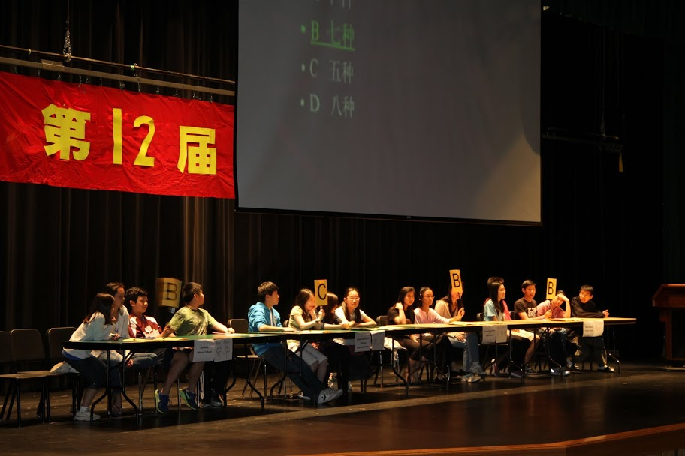
竞赛类别:中国文化知识竞赛
问： 中国有几种主要方言？ - 预备，回答！
Notes:
Tip: Add your own speaker notes here.

Slide 19
竞赛类别: 兴演中文讲竞赛
团体舞台竞赛
以学校组队会(3-5学生)
轮流进行演讲
题目方类似于AP中文考试的作文题目
没有固定的题目
包括所有的图画内容
评分项目和比例分配
项目 | 故事完整性 | 主题明确 情节合理 | 中文表达的 流畅性与感染力 | 发音正确 口齿清晰 | 团队合 作精神
比例 | 10% | 20% | 30% | 20% | 20%
Notes:
Tip: Add your own speaker notes here.

Slide 20
竞赛组织
主办
密西根中文学校协会
轮流承办
安华中文学校
新世纪中文学校
底特律中文学校
凯通中文学校
Notes:
Tip: Add your own speaker notes here.

Slide 21
竞赛组织
密西根中文学校协会作用-成立组委员会
制定规章制度
密西根中文联合竞赛章程
协调各参赛中文学校
成立裁判委员会
准备试题-成立出题委员会
拼音、阅读和文化知识竞赛题库
竞赛试题分三级难度
A-基本,B-超教材,C-超标准
筹集经费
Notes:
Tip: Add your own speaker notes here.

Slide 22
竞赛组织
承办中文学校工作-成立工作委员会
统计报名表
建立学生竞赛分组名字卡
租借和安排场地
购买奖杯和奖牌
筹集经费及计划开支
裁判安排表
编制竞赛秩序
竞赛当天人员安排计划
其它后勤工作
Notes:
Tip: Add your own speaker notes here.

Slide 23
竞赛组织
承办中文学校工作重点-时间安排
时间安排表
时间 | 安排
12:00 – 12:30 PM | 准备工作/报到 (组委会, 所有裁判)
12:30 – 1:10 PM | 报到 (学生)
1:10 PM | 学生熟悉场地
1:00 – 1:45 PM | 报到 (其他比赛学生)
1:00 –1:50 PM | 文化知识竞赛初赛(笔试)
1:30 - 2:30 PM | 拼音／阅读／演讲比赛
1:50 - 2:30 PM | 文化知识竞赛裁判判题 (笔试判题)
2:30 – 3:30 PM | 拼音和阅读裁判判题
2:40 – 3:20 PM | 文化知识竞赛抢答比赛(礼堂)
3:30 – 4:00 PM | 即兴演讲(礼堂)
4:05 PM | 颁奖典礼开始(礼堂)
Notes:
Tip: Add your own speaker notes here.

Slide 24
竞赛组织
承办中文学校工作重点-经费来源及开支
经费来源
每个参赛学生$15
当地商家筹集
赞助
重点开支
奖杯和奖牌
场地租金
裁判老师的费用(各学校负担)
Notes:
Tip: Add your own speaker notes here.

Slide 25
竞赛组织
承办中文学校工作重点-颁奖典礼
奖牌
发给所有参赛学生
奖杯
发给优胜者
发奖工作
凭卡领奖
Notes:
Tip: Add your own speaker notes here.

Slide 26
竞赛组织 -开心时刻
Notes:
Tip: Add your own speaker notes here.

Slide 27
主要收获和经验
主要收获
多种方式方法激励学生。
- 奖杯面前的“哭”也有“笑”也有，都是效果
动用大量教师
-有利校际交流，互相促进提高
动用大量家长
- 形成齐心协力推进华文教育的社团氛围
- 各类裁判总数100 多人
通过竞赛看到教学的成效和不足
Notes:
Tip: Add your own speaker notes here.

Slide 28
主要收获和经验
主要经验
必须要有经费
有强有力的组织
有专业队伍
有热心的家长协助
要有日常教学打下的扎实基础
Notes:
Tip: Add your own speaker notes here.

Slide 29
网上资料
http://www.csami.org/ChineseContest

Slide 30
问题?

